Slide 1








Chào mừng các con đến với môn Toán

Slide 2
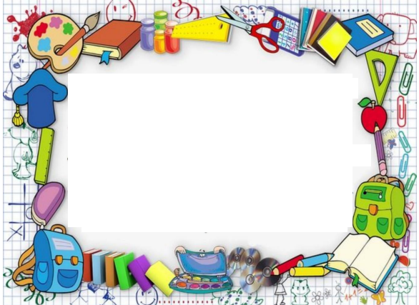
CHỦ ĐỀ 1
BÀI 6: LUYỆN TẬP CHUNG
TIẾT 4

Slide 3

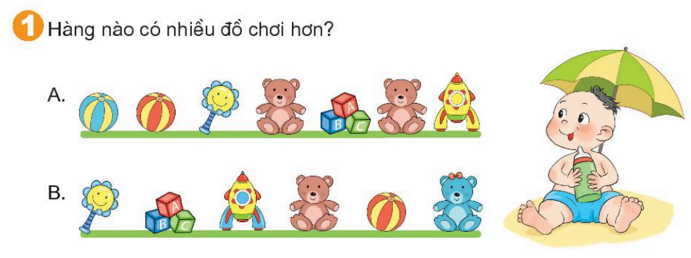

Slide 4

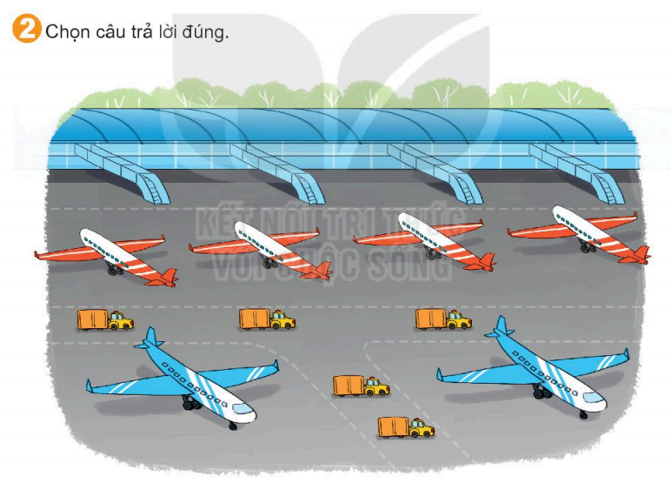
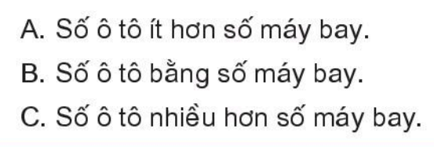

Slide 5
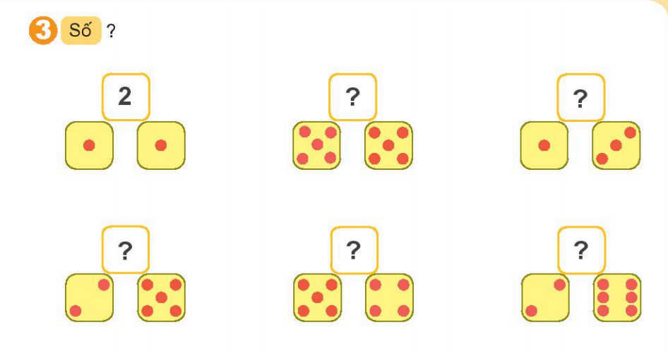
10
4
7
9
8

Slide 6
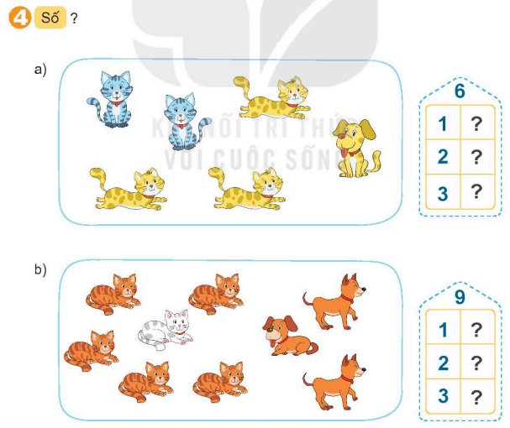

Slide 7
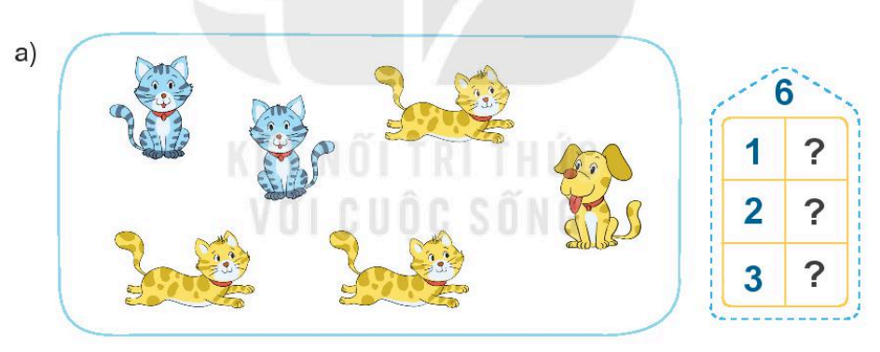
5
4
3

Slide 8
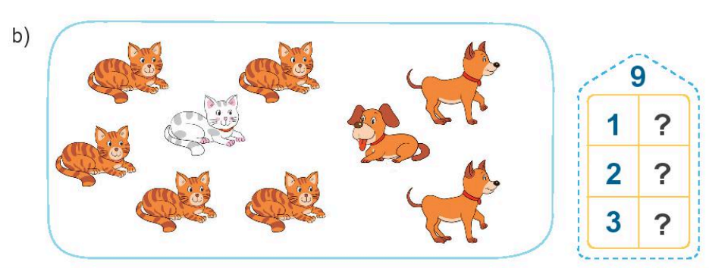
8
7
6

Slide 9
Hẹn gặp lại các con ở tiết học sau !

